Slide 2
Что объединяет данные ситуации? Какая является лишней?
1. Гражданка Д. устроилась на работу в частную фирму. При заключении трудового договора владелец фирмы предупредил ее, чтобы она внимательно прочитала трудовой договор, поскольку Трудовой кодекс РФ предоставляет частной фирме ряд возможностей, которые могут не устроить гражданку Д.
2. Игорь работает слесарем на заводе.
3. Гражданка М. в субботу выполняет работу по дому : она готовит завтрак, моет посуду, стирает.
Какая отрасль права может регулировать данные ситуации?
Каковы особенности трудовых правоотношений вы можете назвать?

Slide 3
Трудовое право 1 урок

Slide 4
План урока
Понятие.
Трудовые правоотношения.
3. Трудовой договор. Работник и работодатель.

Slide 5
Статья 37
Какие возможности в сфере труда предоставляет основной закон?

Slide 6
Статья 37
Труд свободен. Каждый имеет право свободно распоряжаться своими способностями к труду, выбирать род деятельности и профессию.
2. Принудительный труд запрещен.
3. Каждый имеет право на труд в условиях, отвечающих требованиям безопасности и гигиены, на вознаграждение за труд без какой бы то ни было дискриминации и не ниже установленного федеральным законом минимального размера оплаты труда, а также право на защиту от безработицы.

Slide 7
Трудовое право
– ?

Slide 8
Трудовое право –
это отрасль права, которая регулирует отношения в сфере наемного труда.

Slide 9
Источники трудового права
Конституция РФ
Трудовой кодекс РФ
Федеральные законы

Slide 10
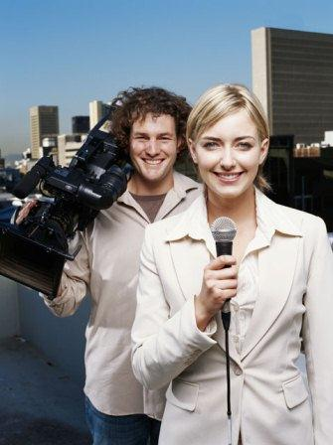
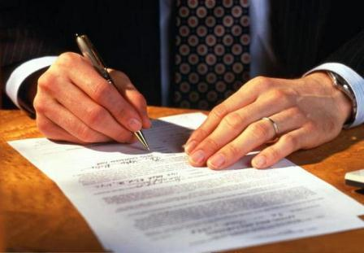
Субъекты правовых
отношений
РАБОТНИК – физическое лицо, вступившее в трудовые правоотношения с работодателем
РАБОТОДАТЕЛЬ – физическое либо юридическое лицо (организация), вступившее в трудовые
отношения с
работником

Slide 11
Администрация завода «Борец» при приеме на работу Ивана на должность сторожа потребовала от него предоставить следующие документы: трудовую книжку, паспорт, характеристику с прежнего места работы, справку о жилищных условия.
Правомерны ли требования
администрации завода?

Slide 12
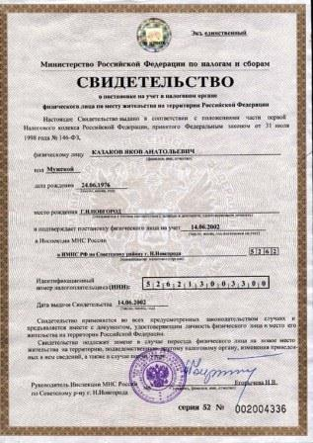
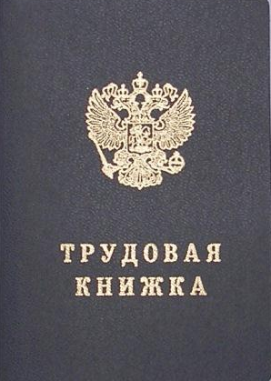
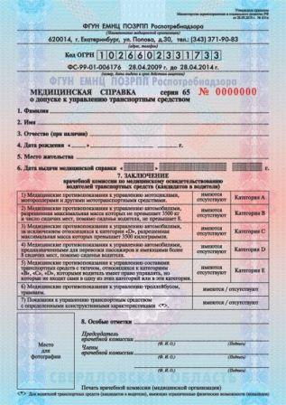
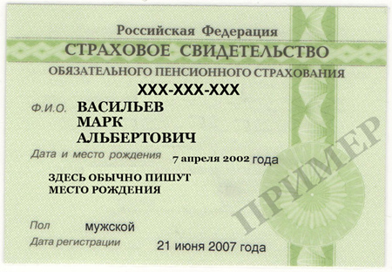
Документы, предъявляемые работодателю, при приеме на работу

Slide 13
Трудовой договор -
это соглашение между работодателем и работником, в котором прописываются все условия трудовых отношений.

Slide 14
Работа с источником
Срок трудового договора (ст. 58)
Вступление договора в силу (ст.61)
Возраст, с которого допускается заключение договора (Ст.63)
Форма трудового договора (ст.67)
Испытательный срок (ст. 70)
Общие основания прекращения
договора (ст.77)

Slide 15
1. Найдите в приведенном ниже списке ситуации, которые связаны с трудовыми правоотношениями, и запишите цифры, под которыми они указаны.
1) слесарь опоздал на работу
2) директор театра опоздал на юбилей
3) начальник опоздал на совещание 4) пассажир опоздал на пароход 5) секретарь опоздал на пикник
2. Ниже приведен ряд признаков. Все они, за исключением двух, относятся к трудовому договору.
1) одной из сторон является государство, 2) одной из сторон является работник, 3) определяет права и обязанности работника и работодателя, 4) определяет начало трудовых правоотношений, 5) устанавливает праздничные дни, 6) определяет режим трудовой деятельности.
Найдите два признака, «выпадающих» из общего ряда.

Slide 16
Сегодня на уроке я узнал (а)……

Slide 17
Д/З стр. 133 – 138 (ч), выписать права и обязанности работника и работодателя.
* Мини-сочинение на тему: «Труд – это право или обязанность?»

